Slide 1


KHỞI ĐỘNG

Slide 2

cảm ứng điện từ
điện năng
Câu 1. Máy phát điện xoay chiều hoạt động dựa trên hiện tượng ……………………………………, chuyển hóa cơ năng thành …………................. Máy phát điện xoay chiều gồm hai bộ phận chính là ……………………. và ……………………. Phần cảm là bộ phận tạo ra ……………………… và phần ứng là những cuộn dây xuất hiện ………………………………………… khi máy hoạt động.
phần cảm
phần ứng
từ trường
suất điện động cảm ứng

Slide 3
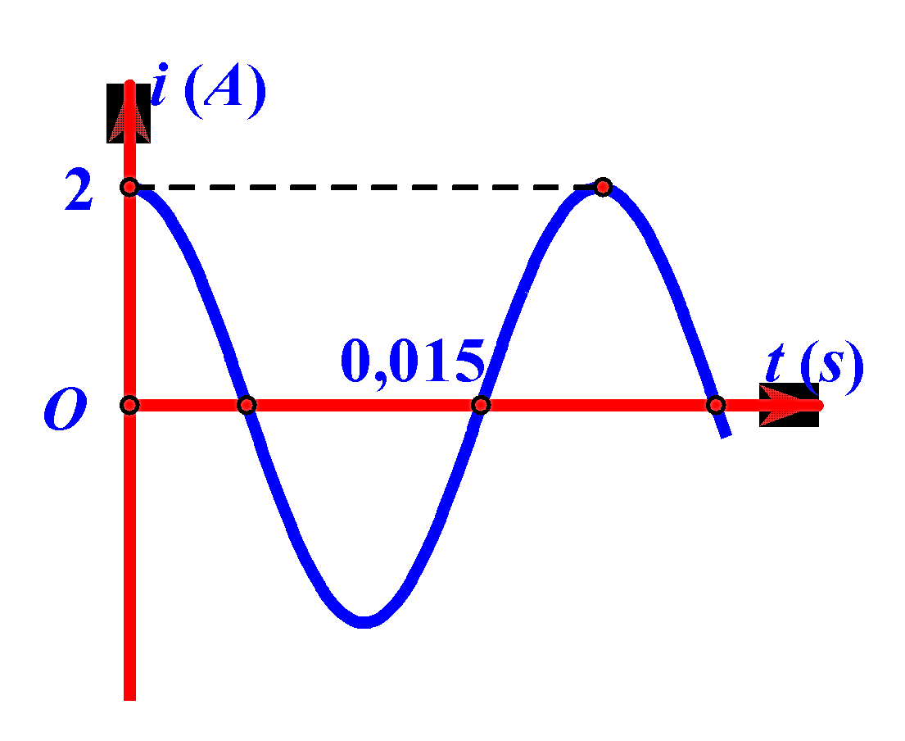
Câu 2. Dựa vào đồ thị biểu diễn cường độ dòng điện xoay chiều theo thời gian t, hãy:
Xác định chu kì T (s) và tần số f (Hz) của dòng điện xoay chiều.
Xác định giá trị cực đại, giá trị hiệu dụng và pha ban đầu của cường độ dòng điện xoay chiều.
Viết biểu thức cường độ dòng điện theo thời gian.

Slide 4
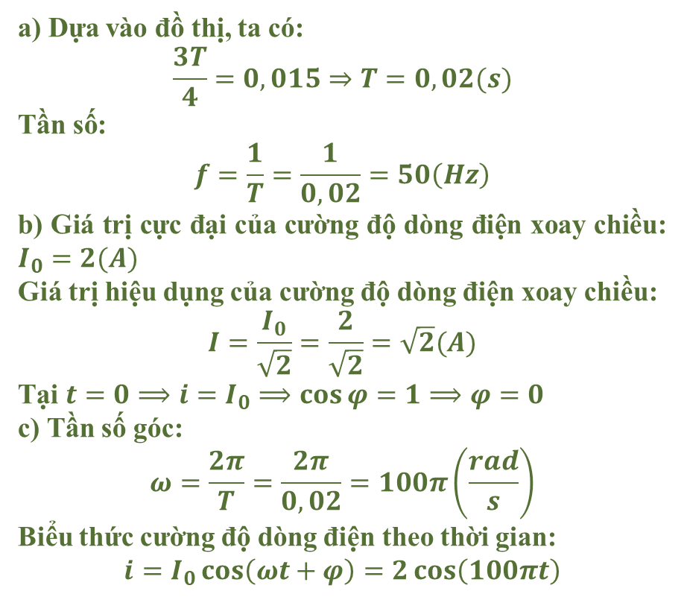
a) Dựa vào đồ thị, ta có:
$$\frac{3T}{4}=0,015⇒T=0,02(s)$$
Tần số:
$$f=\frac{1}{T}=\frac{1}{0,02}=50\left(Hz\right)$$
b) Giá trị cực đại của cường độ dòng điện xoay chiều: $I_{0}=2(A)$
Giá trị hiệu dụng của cường độ dòng điện xoay chiều:
$$I=\frac{I_{0}}{\sqrt{2}}=\frac{2}{\sqrt{2}}=\sqrt{2}(A)$$
Tại $t=0⟹i=I_{0}⟹\cos{φ=1⟹φ=0}$
c) Tần số góc:
$$ω=\frac{2π}{T}=\frac{2π}{0,02}=100π\left(\frac{rad}{s}\right)$$
Biểu thức cường độ dòng điện theo thời gian:
$${i=I}_{0}\cos\left(ωt+φ\right)=2\cos\left(100πt\right)$$

Slide 5


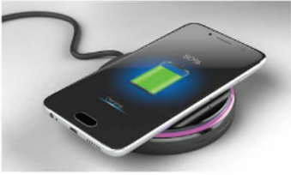
TÌNH HUỐNG MỞ ĐẦU
Sạc điện không dây ngày càng được sử dụng rộng rãi để sạc điện thoại, đồng hồ thông minh, máy hút bụi,... Sạc điện hoạt động dựa trên hiện tượng nào để truyền điện từ nguồn điện đến điện thoại ?

Slide 6

Bài 18:
ỨNG DỤNG HIỆN TƯỢNG CẢM ỨNG ĐIỆN TỪ

Slide 7
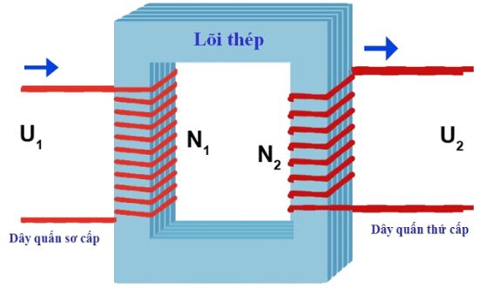
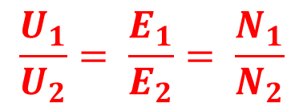
Cấu tạo của máy biến áp.
Nguyên tắc hoạt động của máy biến áp.
Công thức của máy biến áp:
Máy biến áp gồm có một cuộn dây sơ cấp và một hay nhiều cuộn dây thứ cấp liên kết với nhau qua trường điện từ
Dựa vào hiện tượng cảm ứng điện từ. Khi đặt điện áp xoay chiều ở 2 đầu cuộn dây sơ cấp, sẽ gây ra sự biến thiên từ thông ở bên trong 2 cuộn dây. Từ thông này đi qua cuộn sơ cấp và thứ cấp, trong cuộn thứ cấp sẽ xuất hiện suất điện động cảm ứng và làm biến đổi điện áp ban đầu.
$$\frac{U_{1}}{U_{2}}= \frac{E_{1}}{E_{2}}= \frac{N_{1}}{N_{2}}$$

Slide 8

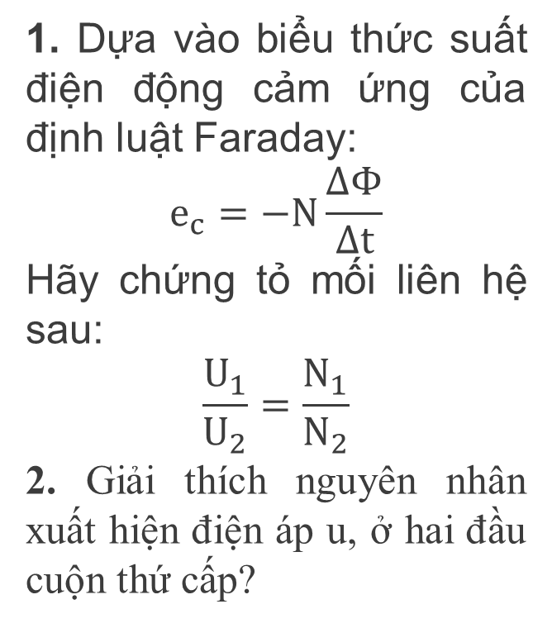
QUAN SÁT VIDEO VÀ TRẢ LỜI CÂU HỎI
1. Dựa vào biểu thức suất điện động cảm ứng của định luật Faraday:
$$e_{c}=−N\frac{∆Φ}{∆t}$$
Hãy chứng tỏ mối liên hệ sau:
$$\frac{U_{1}}{U_{2}}=\frac{N_{1}}{N_{2}}$$
2. Giải thích nguyên nhân xuất hiện điện áp u, ở hai đầu cuộn thứ cấp?

Slide 9

02
ĐÀN GHI TA ĐIỆN

Slide 10

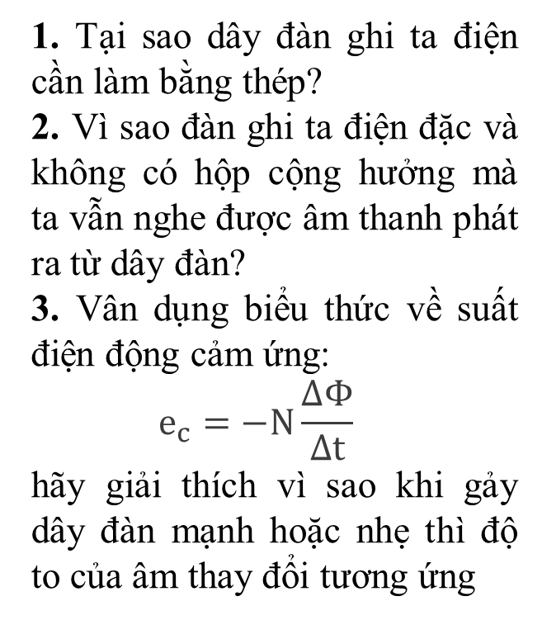
QUAN SÁT VIDEO VÀ TRẢ LỜI CÂU HỎI
1. Tại sao dây đàn ghi ta điện cần làm bằng thép?
2. Vì sao đàn ghi ta điện đặc và không có hộp cộng hưởng mà ta vẫn nghe được âm thanh phát ra từ dây đàn?
3. Vân dụng biểu thức về suất điện động cảm ứng:
$$e_{c}=−N\frac{∆Φ}{∆t}$$
hãy giải thích vì sao khi gảy dây đàn mạnh hoặc nhẹ thì độ to của âm thay đổi tương ứng

Slide 11
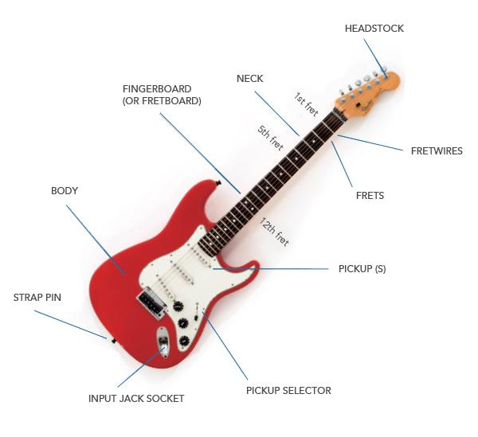
Cấu tạo của đàn ghita điện.
Nguyên tắc hoạt động của đàn ghita điện.
Ba bộ phận chính của đàn guitar điện là thùng đàn, cần đàn và đầu đàn được làm bằng gỗ. Tùy thuộc vào yêu cầu, âm thanh cũng như đặc điểm thiết kế của từng cây đàn mà loại gỗ sử dụng cho các bộ phận cũng khác nhau.
Guitar điện hoạt động dựa trên nguyên lý chuyển đổi âm thanh thành các tín hiệu điện. Khi dây đàn rung, nó tạo ra sóng âm, và các pickup trên guitar sẽ bắt tín hiệu này và chuyển đổi nó thành tín hiệu điện.

Slide 12
03
LUYỆN TẬP

Slide 13
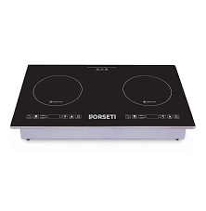
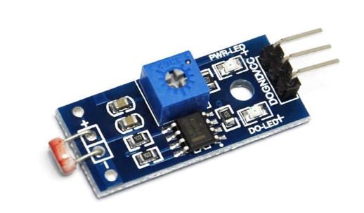
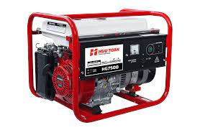
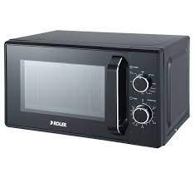
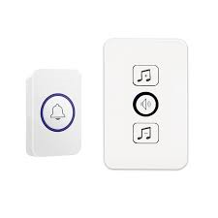
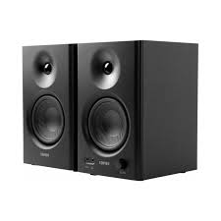
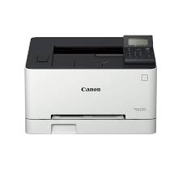
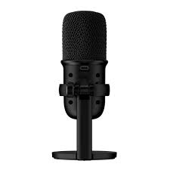
Quan sát hình ảnh, cho biết tên của những thiết bị, dụng cụ. Từ đó, vận dụng kiến thức về hiện tượng cảm ứng điện từ để trình bày sơ lược về nguyên tắc hoạt động của chúng

Slide 14
MÁY PHÁT ĐIỆN
Máy phát điện sử dụng hiện tượng cảm ứng điện từ để chuyển đổi năng lượng cơ học (từ turbine) thành năng lượng điện.
Máy phát điện có nhiều ứng dụng trong sinh hoạt và sản xuất như cung cấp điện cho nhà cửa, xí nghiệp, bệnh viện, ...

Slide 15
LÒ VI SÓNG
Lò vi sóng sử dụng magnetron để tạo ra từ trường biến thiên, từ đó gây ra hiện tượng cảm ứng điện từ trong thức ăn, làm thức ăn nóng lên.
Lò vi sóng là một thiết bị tiện lợi để hâm nóng thức ăn trong gia đình.

Slide 16
BẾP TỪ
Bếp từ sử dụng cuộn dây cảm ứng để tạo ra từ trường biến thiên, từ đó gây ra hiện tượng cảm ứng điện từ trong nồi nấu, làm nồi nấu nóng lên.
Bếp từ có nhiều ưu điểm như hiệu suất cao, tiết kiệm năng lượng, an toàn và dễ sử dụng.

Slide 17
CẢM BIẾN
Có nhiều loại cảm biến sử dụng hiện tượng cảm ứng điện từ để đo lường các đại lượng vật lý như tốc độ, vị trí, gia tốc, ...
Cảm biến được ứng dụng trong nhiều lĩnh vực như công nghiệp, y tế, giao thông vận tải, ...

Slide 18
CHUÔNG ĐIỆN
Khi ấn nút chuông, sẽ tạo ra từ trường biến thiên, từ đó gây ra hiện tượng cảm ứng điện từ trong chuông, làm chuông reo.

Slide 19
MICRO
Micrô sử dụng hiện tượng cảm ứng điện từ để chuyển đổi âm thanh thành tín hiệu điện.

Slide 20
LOA
Loa sử dụng hiện tượng cảm ứng điện từ để chuyển đổi tín hiệu điện thành âm thanh.

Slide 21
MÁY IN LASER
Máy in laser sử dụng hiện tượng cảm ứng điện từ để tạo ra hình ảnh trên giấy

Slide 22
04
VẬN DỤNG

Slide 23
TRÒ CHƠI Ô CHỮ
Dòng điện cảm ứng được sinh ra ở trong khối vật dẫn khi vật dẫn chuyển động trong từ trường hay được đặt trong từ trường biến thiên theo thời gian.
Đơn vị cảm ứng từ.
Môi trường tồn tại xung quanh nam châm hoặc xung quanh dòng điện.
Một dụng cụ tạo ra từ trường, có thể hút hoặc đẩy các vật khác.
Có thể được tạo ra bằng hiện tượng cảm ứng điện từ.
Dòng điện biến thiên theo thời gian.
Vật dụng tồn tại trong hầu hết các thiết bị ứng dụng hiện tượng cảm ứng điện từ.
F
O
U
C
A
U
L
T
F
L
A
T
E
S
A
R
N
T
Ừ
T
R
Ư
Ờ
G
A
C
H
Â
M
N
A
M
D
Ò
N
G
Đ
I
Ệ
N
D
O
A
Y
C
H
I
X
A
Ề
U
Y
C
U
Ộ
N
D
Â
Y

Slide 24
THANK
YOU

